Slide 1
Modele baz danych

Slide 2
Historia rozwoju baz danych
- Ciekawostki do slajdu 7

Slide 3
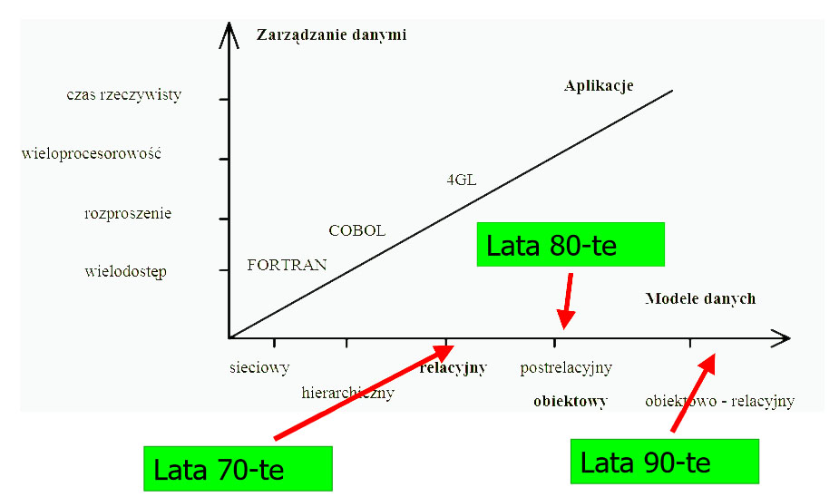
Historia rozwoju SBD

Slide 4
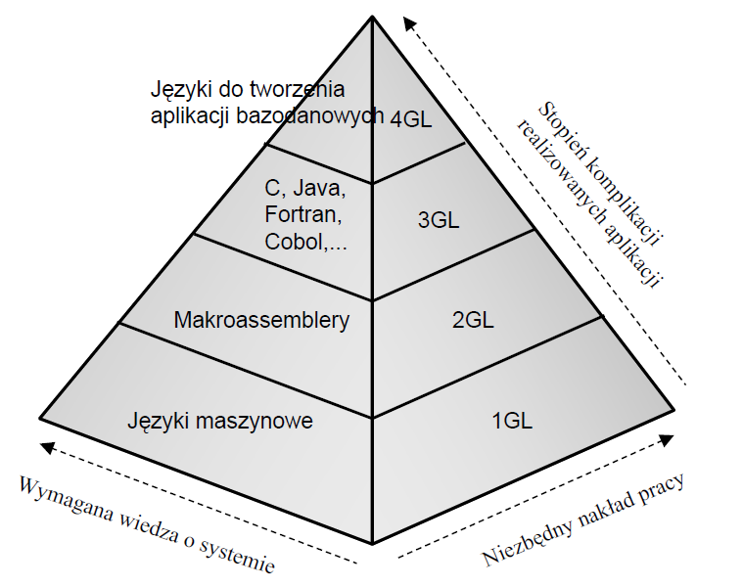
Języki programowania a bazy danych

Slide 5
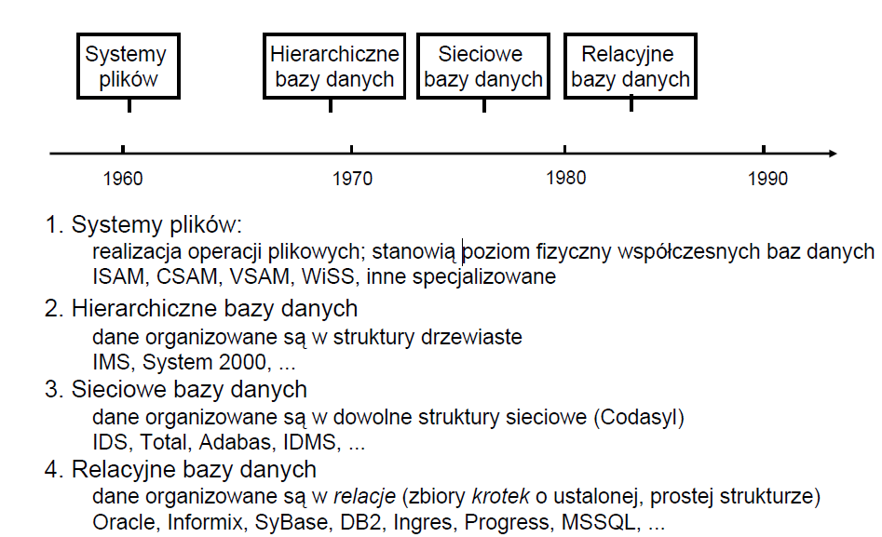

Slide 6
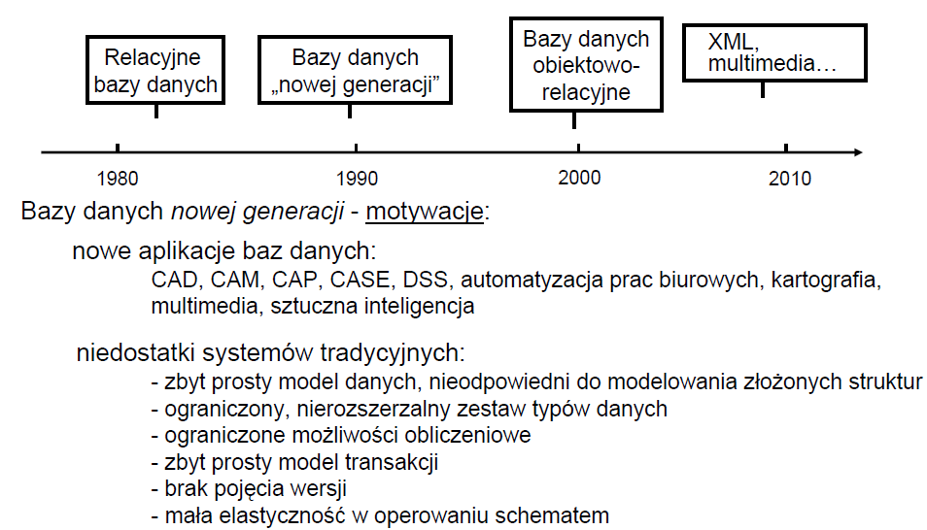

Slide 7
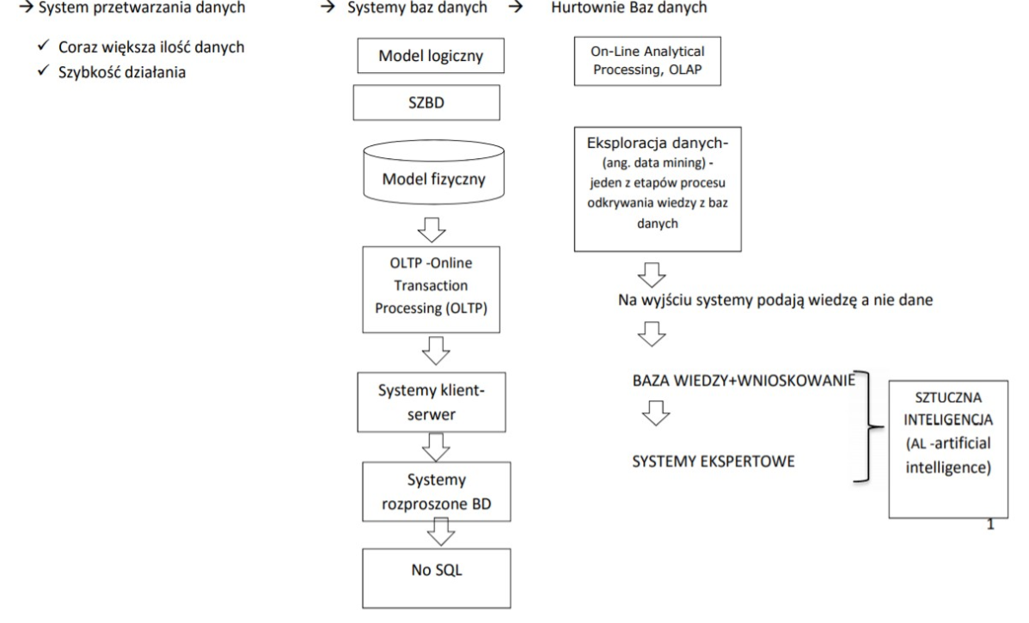
Ewolucja baz danych

Slide 8


Sztuczna inteligencja
Sztuczna inteligencja (SI, ang. artificial intelligence, AI) – dziedzina wiedzy obejmująca logikę rozmytą, obliczenia ewolucyjne, sieci neuronowe, sztuczne życie i robotykę[1]. Sztuczna inteligencja to również dział informatyki zajmujący się inteligencją – tworzeniem modeli zachowań inteligentnych oraz programów komputerowych symulujących te zachowania. Można ją też zdefiniować jako dział informatyki zajmujący się rozwiązywaniem problemów, które nie są efektywnie algorytmizowalne[potrzebny przypis]
POROZMAWIAJ Z https://www.eviebot.com/en/

Slide 9
Do przetestowania lub obejrzenia
https://chat.openai.com/
https://www.youtube.com/watch?v=1dLBj2G_Kcg
Sztuczna Inteligencja Tworzy Obrazy Midjourney Poradnik Co to Jest i Jak Korzystać
https://www.youtube.com/watch?v=nMe9NAnxw1A&t=31s
https://midjourney.com/
Jak działa i co już potrafi sztuczna inteligencja? Łukasz Lamża | Rewolucje
https://www.youtube.com/watch?v=Ai2j-s1IGwM

Slide 10
Modele danych
Bazy danych mogą różnić się sposobem, w jaki dane są zorganizowane i powiązane ze sobą.
Model danych w kontekście architektury danych to „... zbiór zasad dotyczących struktur danych, ich używania oraz określania warunków wspomagających utrzymywanie zgodności danych z rzeczywistością.*”
Modele danych obejmują trzy główne kategorie reguł:
definicje danych – zbiór reguł określających logiczną strukturę danych
zasady operowania danymi – reguły dotyczące procesu dostępu do danych i ich modyfikacji;
zasady integralności danych – reguły określające jakie operacje na danych są dopuszczalne aby dane pozostały nadal poprawne.
*Banachowski L., Bazy danych. Tworzenie aplikacji, Akademicka Oficyna Wydawnicza PLJ, Warszawa 1998

Slide 11
Modele danych
Wśród modeli danych można wyróżnić następujące kategorie:
Koncepcyjne modele danych. Są to modele najbardziej zbliżone poziomem abstrakcji do wymagań projektantów BD, stosowane w pierwszych etapach projektów, w celu weryfikacji wyróżnionych w nim obiektów i związków miedzy nimi
Implementacyjne modele danych, stosowane do transformacji wcześniej przygotowanego modelu koncepcyjnego do konkretnego modelu BD, a więc do postaci, która jest z godna z wymaganiami określonego SZBD.
Wśród modeli implementacyjnych wyróżniamy modele:
  hierarchiczny
  sieciowy
  relacyjny
  obiektowy
  obiektowo-relacyjny
Fizyczne modele danych, określające sposoby organizacji danych w pamięci zewnętrznej komputerów. Operuje się tu pojęciami takimi jak np. rekord, plik, adres.
*Banachowski L., Bazy danych. Tworzenie aplikacji, Akademicka Oficyna Wydawnicza PLJ, Warszawa 1998

Slide 12
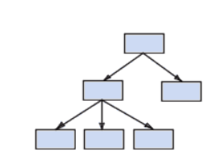
Hierarchiczny model danych
Hierarchiczny model danych wykorzystuje dwie podstawowe struktury danych: typy rekordów oraz hierarchiczne związki jeden-do-wiele (typu rodzic/dziecko). Model ten ma znaczenie historyczne.
Rekord: Kierunek studiów
Rodzic: none
Rekord: Przedmiot
Rodzic: Kierunek studiów
Rekord: Wykładowca
Rodzic: Kierunek studiów
Rekord: Student
Rodzic: Kierunek studiów
Model hierarchiczny: Dane układane są hierarchicznie, w strukturę drzewa uporządkowanego od ogółu do szczegółu. Model ten do nawigacji wśród przechowywanych danych wykorzystuje wskaźniki. Był to pierwszy model DBMS.
Rekord: Przedmiot
Rodzic: Wykładowca

Slide 13
Hierarchiczny model danych
W bazie danych powinno się przechowywać jak najmniej nadmiarowych informacji (REDUNDANCJA)
Przy aktualizacji danych koniecznie jest aktualizowanie tych danych zawsze w wielu miejscach w celu uniknięcia powstawania niespójności danych.
Tabela nadrzędna może posiadać wiele tabel podrzędnych.
Tabela podrzędna może mieć tylko jedną tabel nadrzędna.
W celu odczytania danych z tabeli podrzędnej trzeba najpierw odczytać tabelę nadrzędną.

Slide 14
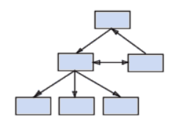
Sieciowy model danych
Sieciowy model danych wykorzystuje również dwie podstawowe struktury danych: typy rekordów oraz typy kolekcji, stanowiące związki jeden-do-wiele. Istotne jest, że jeden typ rekordu podrzędnego może być podporządkowany kilku typom rekordów nadrzędnych. Model ten stanowi rozwinięcie modelu hierarchicznego.
uwzględnia
Rekord: Kierunek studiów
obejmuje
zatrudnia
Rekord: Przedmiot
Rekord: Wykładowca
Rekord: Student
Model sieciowy: tak jak model hierarchiczny, wykorzystuje on wskaźniki wskazujące przechowywane dane. Nie musi jednak korzystać ze struktury drzewa.
prowadzi

Slide 15
Sieciowy model danych
Rozwój modelu hierarchicznego.
Tabele podrzędne mogą mieć wiele tabel nadrzędnych.
Nie ma konieczności odczytywanie głównej tabeli w celu uzyskania dostępu do danych z tabel podrzędnych.
Relacje pomiędzy tabelami w modelu sieciowym noszą nazwę struktury grupowej, w której jedna tabela jest właścicielem a inne tabele są członkami struktury.
Struktury grupowe umożliwiają realizacje relacji jeden-do-wielu pomiędzy tabelami.
Jeśli zostanie zmieniona struktura bazy danych, zmiany wymaga również aplikacja.
Trudna zmiana, modyfikacja struktury raz utworzonych bazach danych.

Slide 16
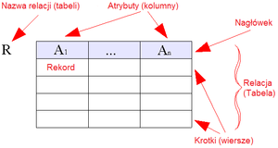

Relacyjny model danych
Model relacyjny (RDBMS, relacyjny system zarządzania bazą danych): Dane są przechowywane w dwuwymiarowych tabelach (wiersze i kolumny). Dane są obsługiwane na podstawie matematycznej teorii relacji.
Rekord wskazuje tu na pole (rekord to cały wiersz inaczej krotka)
Tu jest błąd z materiałów z wikipedia (https://pl.wikipedia.org/wiki/Model_relacyjny)

Slide 17
Relacyjny model danych
Relacyjny model danych wykorzystuje tylko jedną strukturę danych – relację. Relacja jest dwuwymiarową tabelą spełniającą następujące zasady:
  każda relacja ma jednoznaczną nazwę;
  każda kolumna w relacji ma jednoznaczną nazwę w ramach relacji;
  wszystkie wartości w kolumnie muszą być tego samego typu;
  porządek kolumn w relacji jest nieistotny;
  każdy wiersz relacji musi być różny (powtarzanie wierszy jest niedozwolone);
  porządek wierszy nie jest istotny;
  każde pole leżące na przecięciu kolumny/wiersza w relacji powinno zawierać wartość atomową.
Twórcą założeń relacyjnego modelu danych jest dr E. F. Codd (z wykształcenia matematyk), który opublikował je w roku 1970.

Slide 18
Relacyjny model danych c.d.
Każda relacja posiada nagłówek, określający jej atrybuty.
Nazwa relacji wraz ze zbiorem jej atrybutów określana jest mianem schematu relacji, przedstawianego w sposób następujący:
NazwaRelacji(atrybut-1, atrybut-2,...,atrybut-n).
Kolejne wiersze relacji, poza wierszem nagłówkowym nazywane są krotkami.
Dla każdej relacji musi być określony jednoznaczny identyfikator określany mianem klucz główny.
Atrybuty
Klucz główny
Nagłówek
ID | Nazwisko | Imię | Telefon
1 | Kowalski | Jan | 12345
2 | Kowalski | Jan | 67890
Krotki

Slide 19
Obiektowy model danych
Koncepcja obiektowego modelu danych sprowadza się do rozszerzenia modelu relacyjnego o cechy obiektowe. W modelu tym mogą występować relacje zagnieżdżone, opisujące atrybuty złożone. Podstawowymi składnikami modelu obiektowego są:
obiekty, stanowiące pakiety danych (przechowywanych w atrybutach obiektu) i metod (umożliwiających operowanie danymi);
klasy obiektów, stanowiące zgrupowanie podobnych obiektów, pozwalające na określanie wspólnych dla grupy obiektów atrybutów, metod i związków.
Z pojęciem klas związane jest pojęcie dziedziczenia, polegające na przejmowaniu przez podklasy atrybutów i metod z klasy nadrzędnej.
Klasa: Pracownik
Atrybuty:
Nazwisko (Char),
Staż (Int)
Stawka (Int)
Klasa
nadrzędna
Klasa: Kierownik
Atrybuty:
Dodatek (Int)
Podklasa

Slide 20
Typy bazy danych według miejsca
Rozproszone bazy danych – na wielu systemach komputerowych
Sieciowe bazy danych- udostępniania baz danych przez www
Rozproszone bazy danych opierają swoją strukturę w dużej mierze na relacyjnym modelu danych. Są to systemy, w których występuje fragmentacja danych i rozmieszczenie ich w różnych geograficznie miejscach organizacji.
Proces aplikacji
BD1
BD2
SZBD

Slide 21
Rozproszone bazy danych c.d.
Do podstawowych typów rozproszonych baz danych należą:
systemy klient-serwer, w których baza danych jest przechowywana na jednym serwerze i może być udostępniana wielu klientom;
systemy jednorodne, w których dane rozłożone są na wielu serwerach, opartych na tym samym SZBD;
systemy niejednorodne, w których konfiguracje sprzętowe i oprogramowania serwerów mogą być różne;
systemy federacyjne, składające się z pewnej liczby niezależnych baz danych, które w razie potrzeby mogą wykonywać wspólne zadania.
2
Interpreter
PHP
1
Przeglądarka
WWW
Serwer
WWW
3
5
4
Serwer
MySQL
Przykład systemu klient-serwer

Slide 22
Projektowanie baz - model
ciekawostka

Slide 23
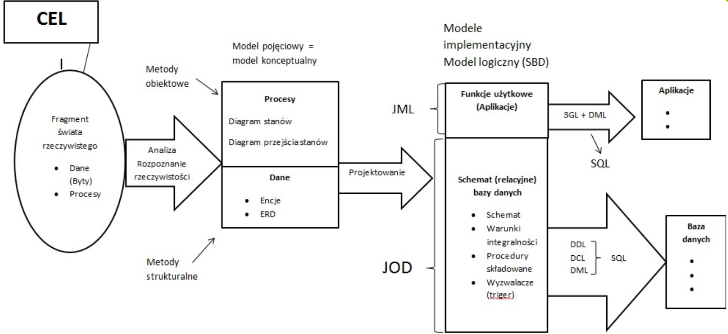
Projektowanie baz a model.
Ciekawostka – spojrzenie szerzej na projektowanie

Slide 24
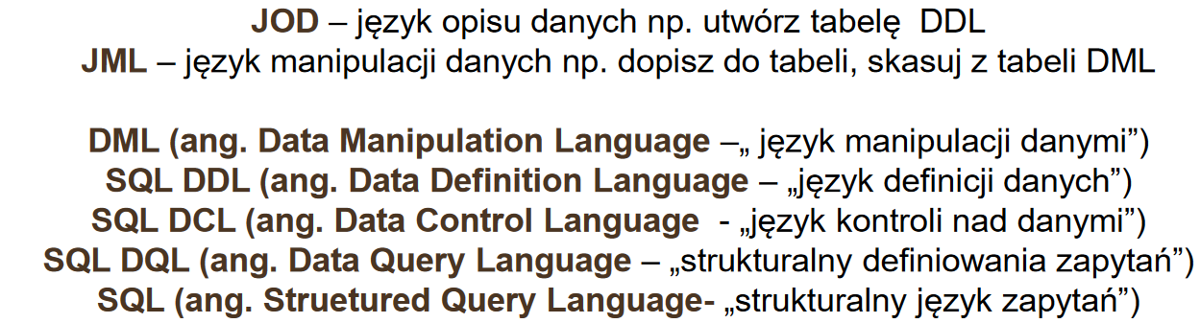
cd. Projektowanie baz a model.
Ciekawostka – spojrzenie szerzej na projektowanie

